Slide 1
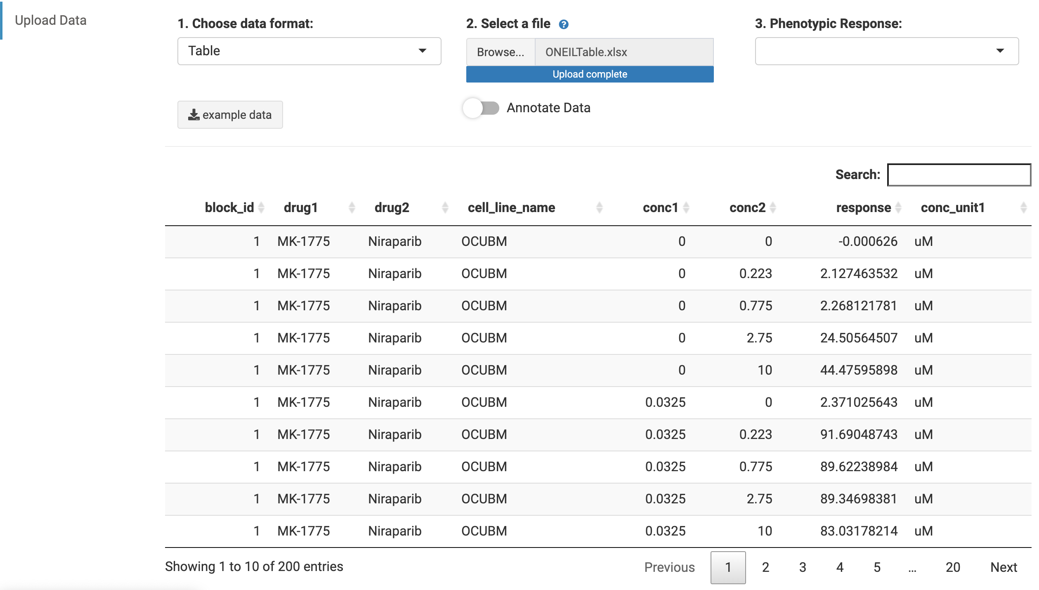
1
2
3
4
6
5

Slide 2
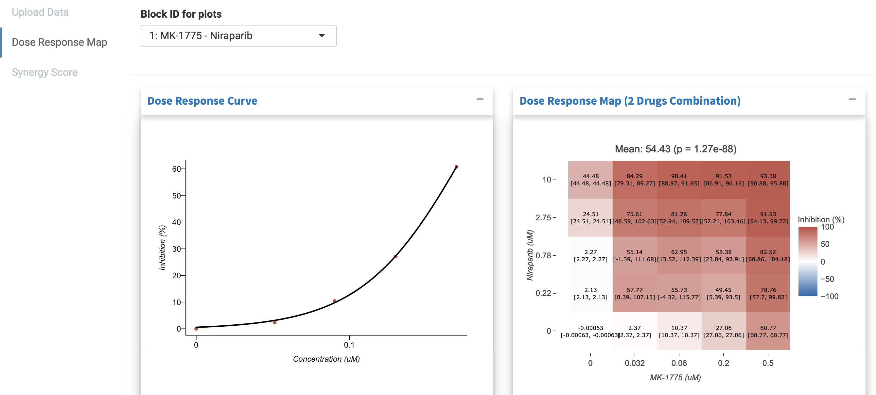
1
3
2

Slide 3
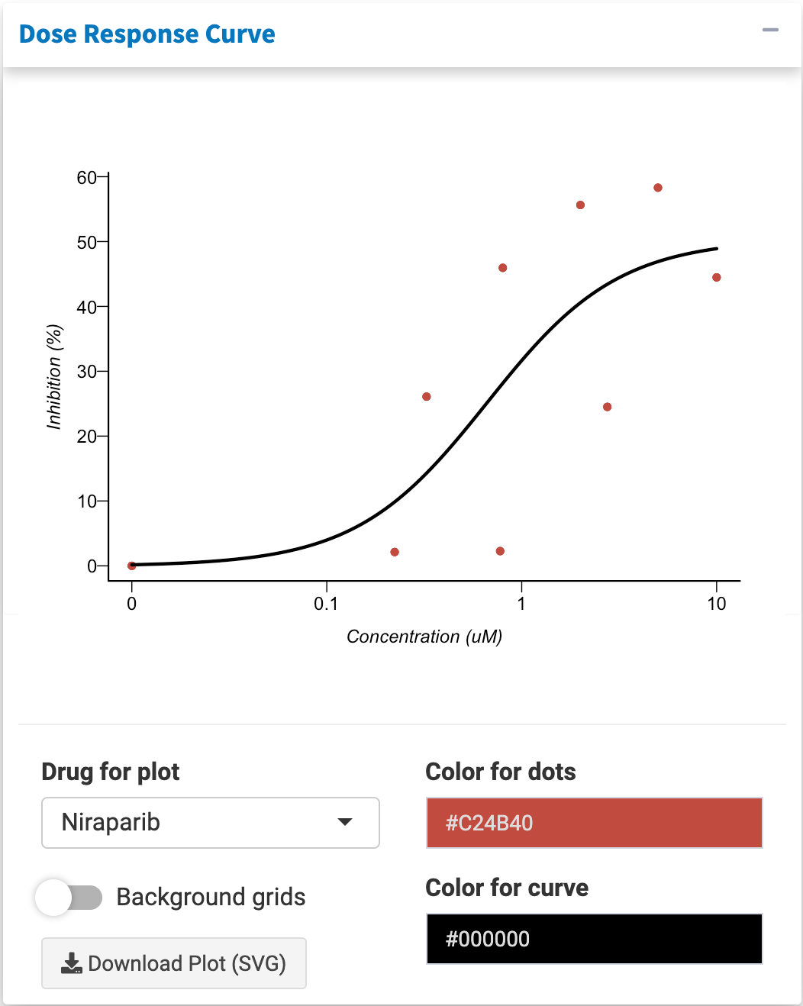
1
2
3
4
5
6

Slide 4
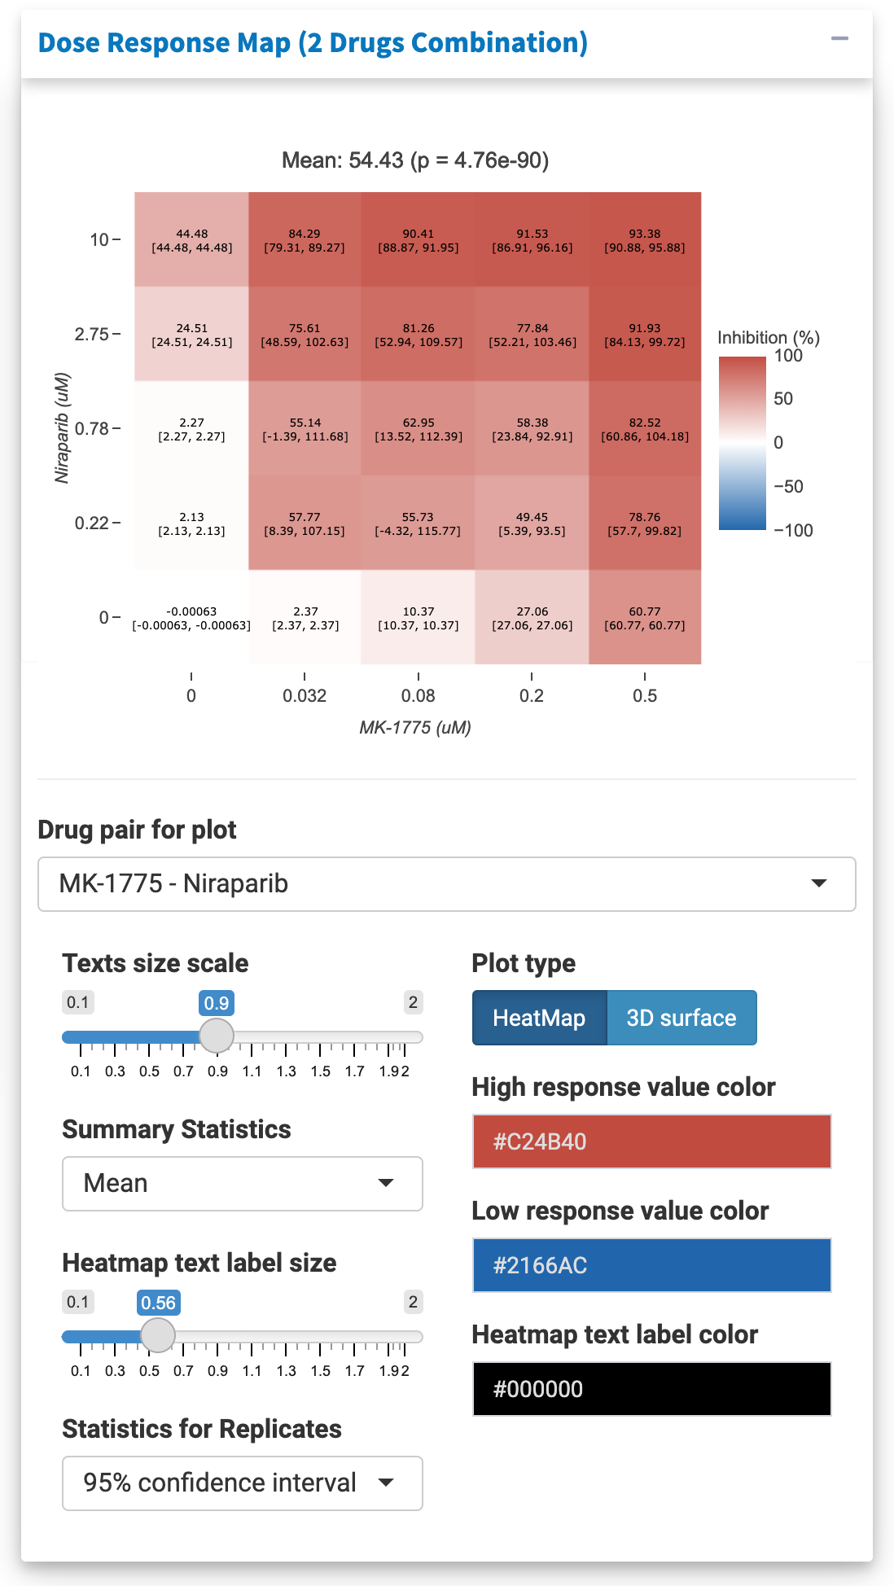
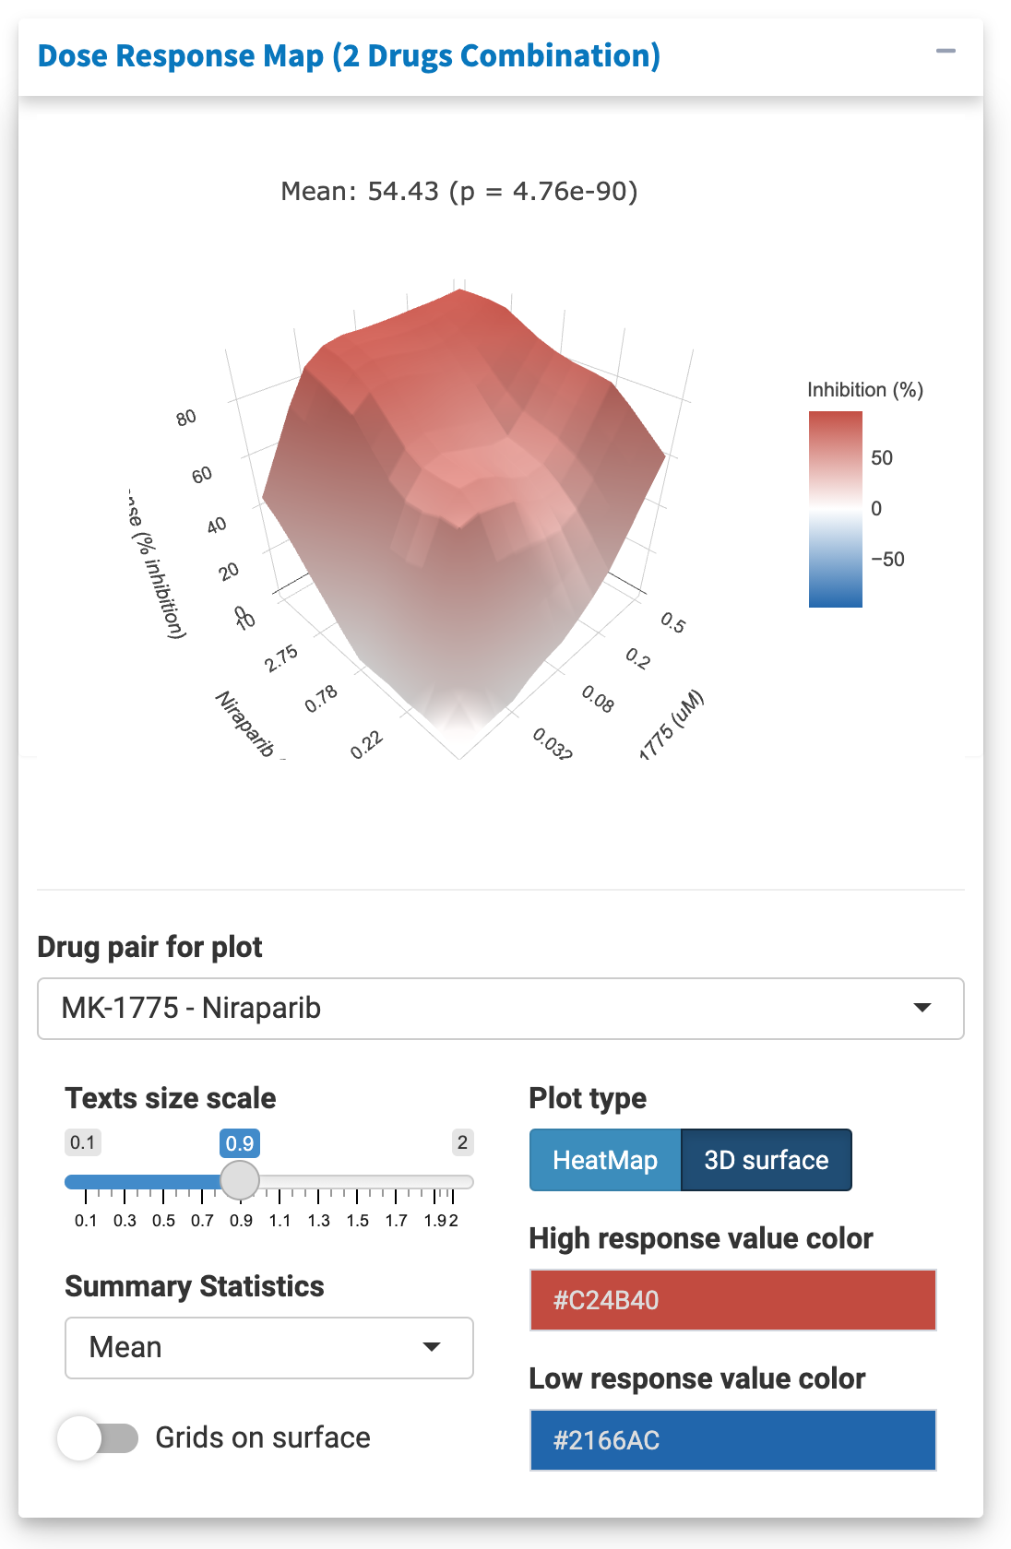
1
2
3
5
6
4
7
8
11
9
10

Slide 5
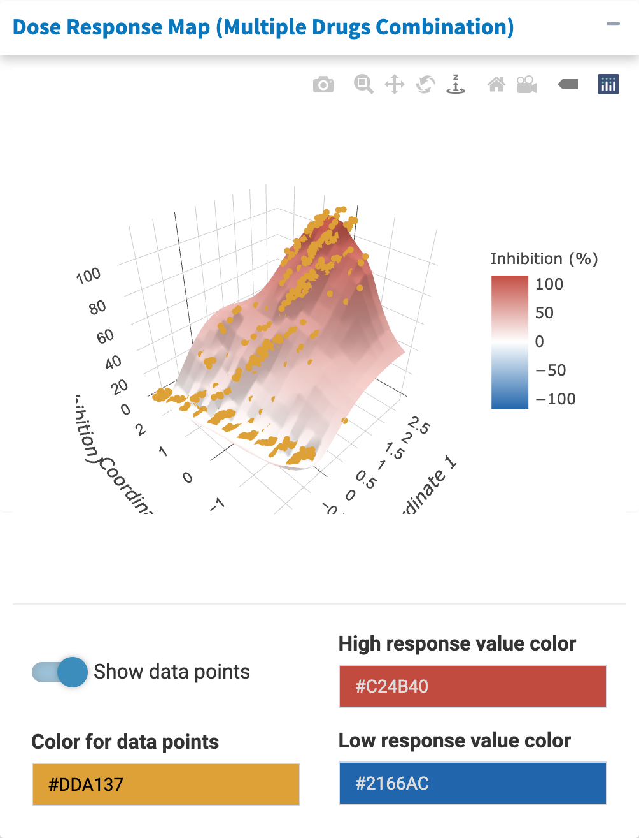
1
2
4
3
5

Slide 6
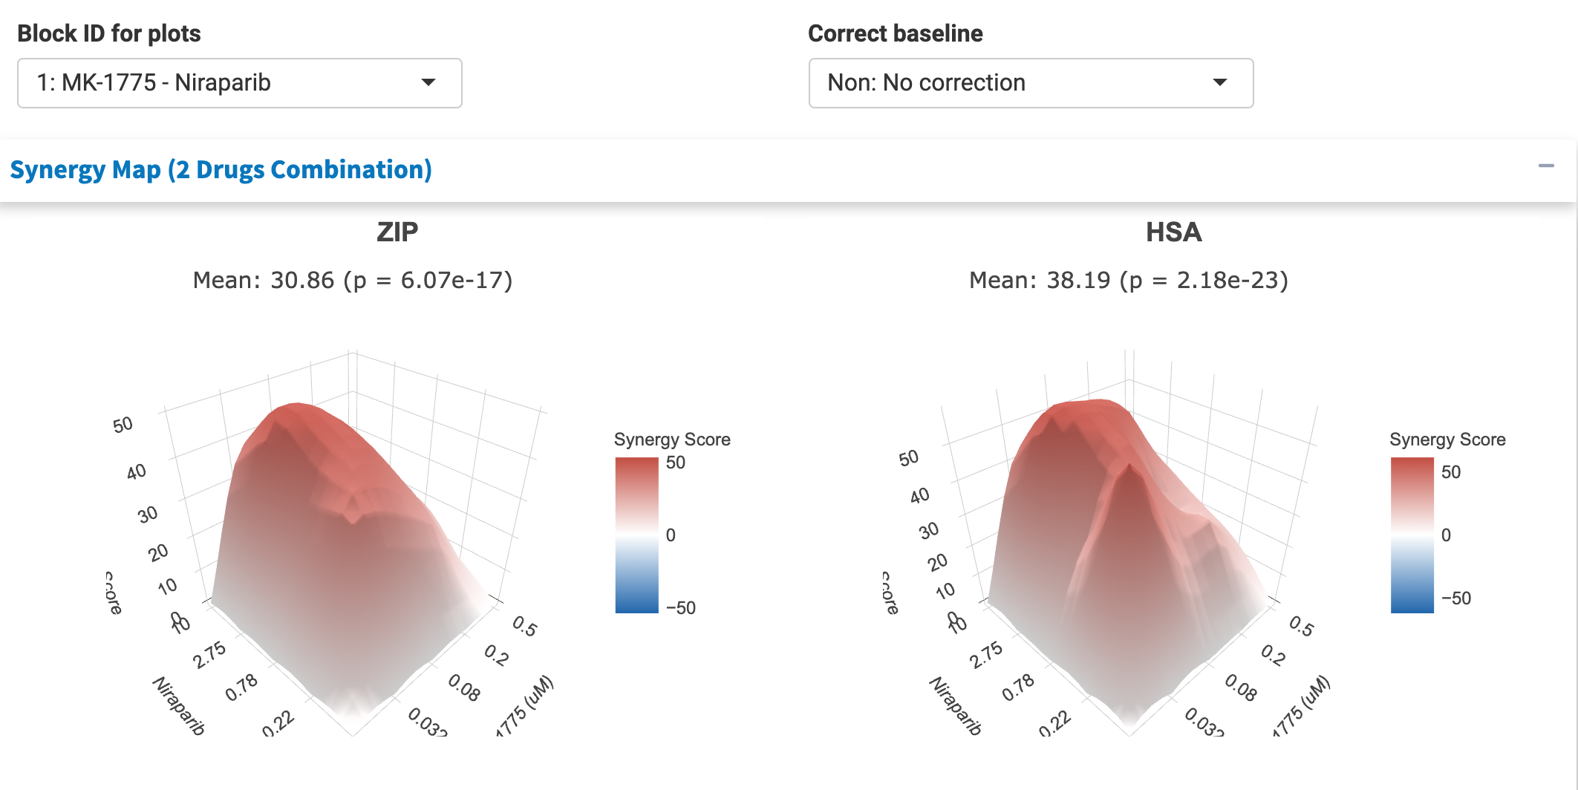
1
2
3

Slide 7
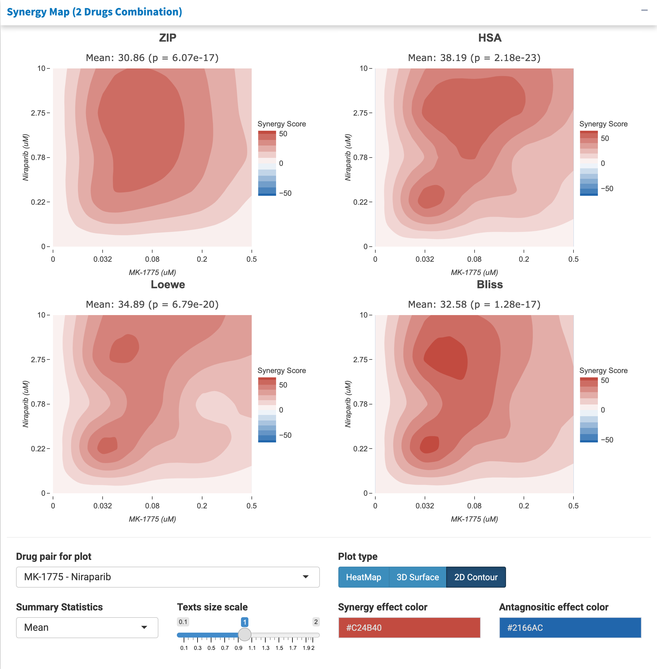
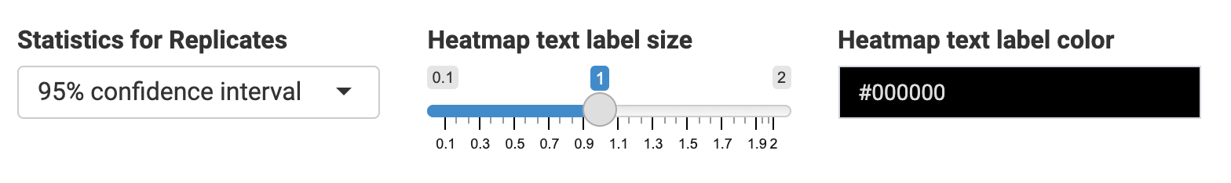

1
2
3
4
5
6
7
8
9
11
10

Slide 8
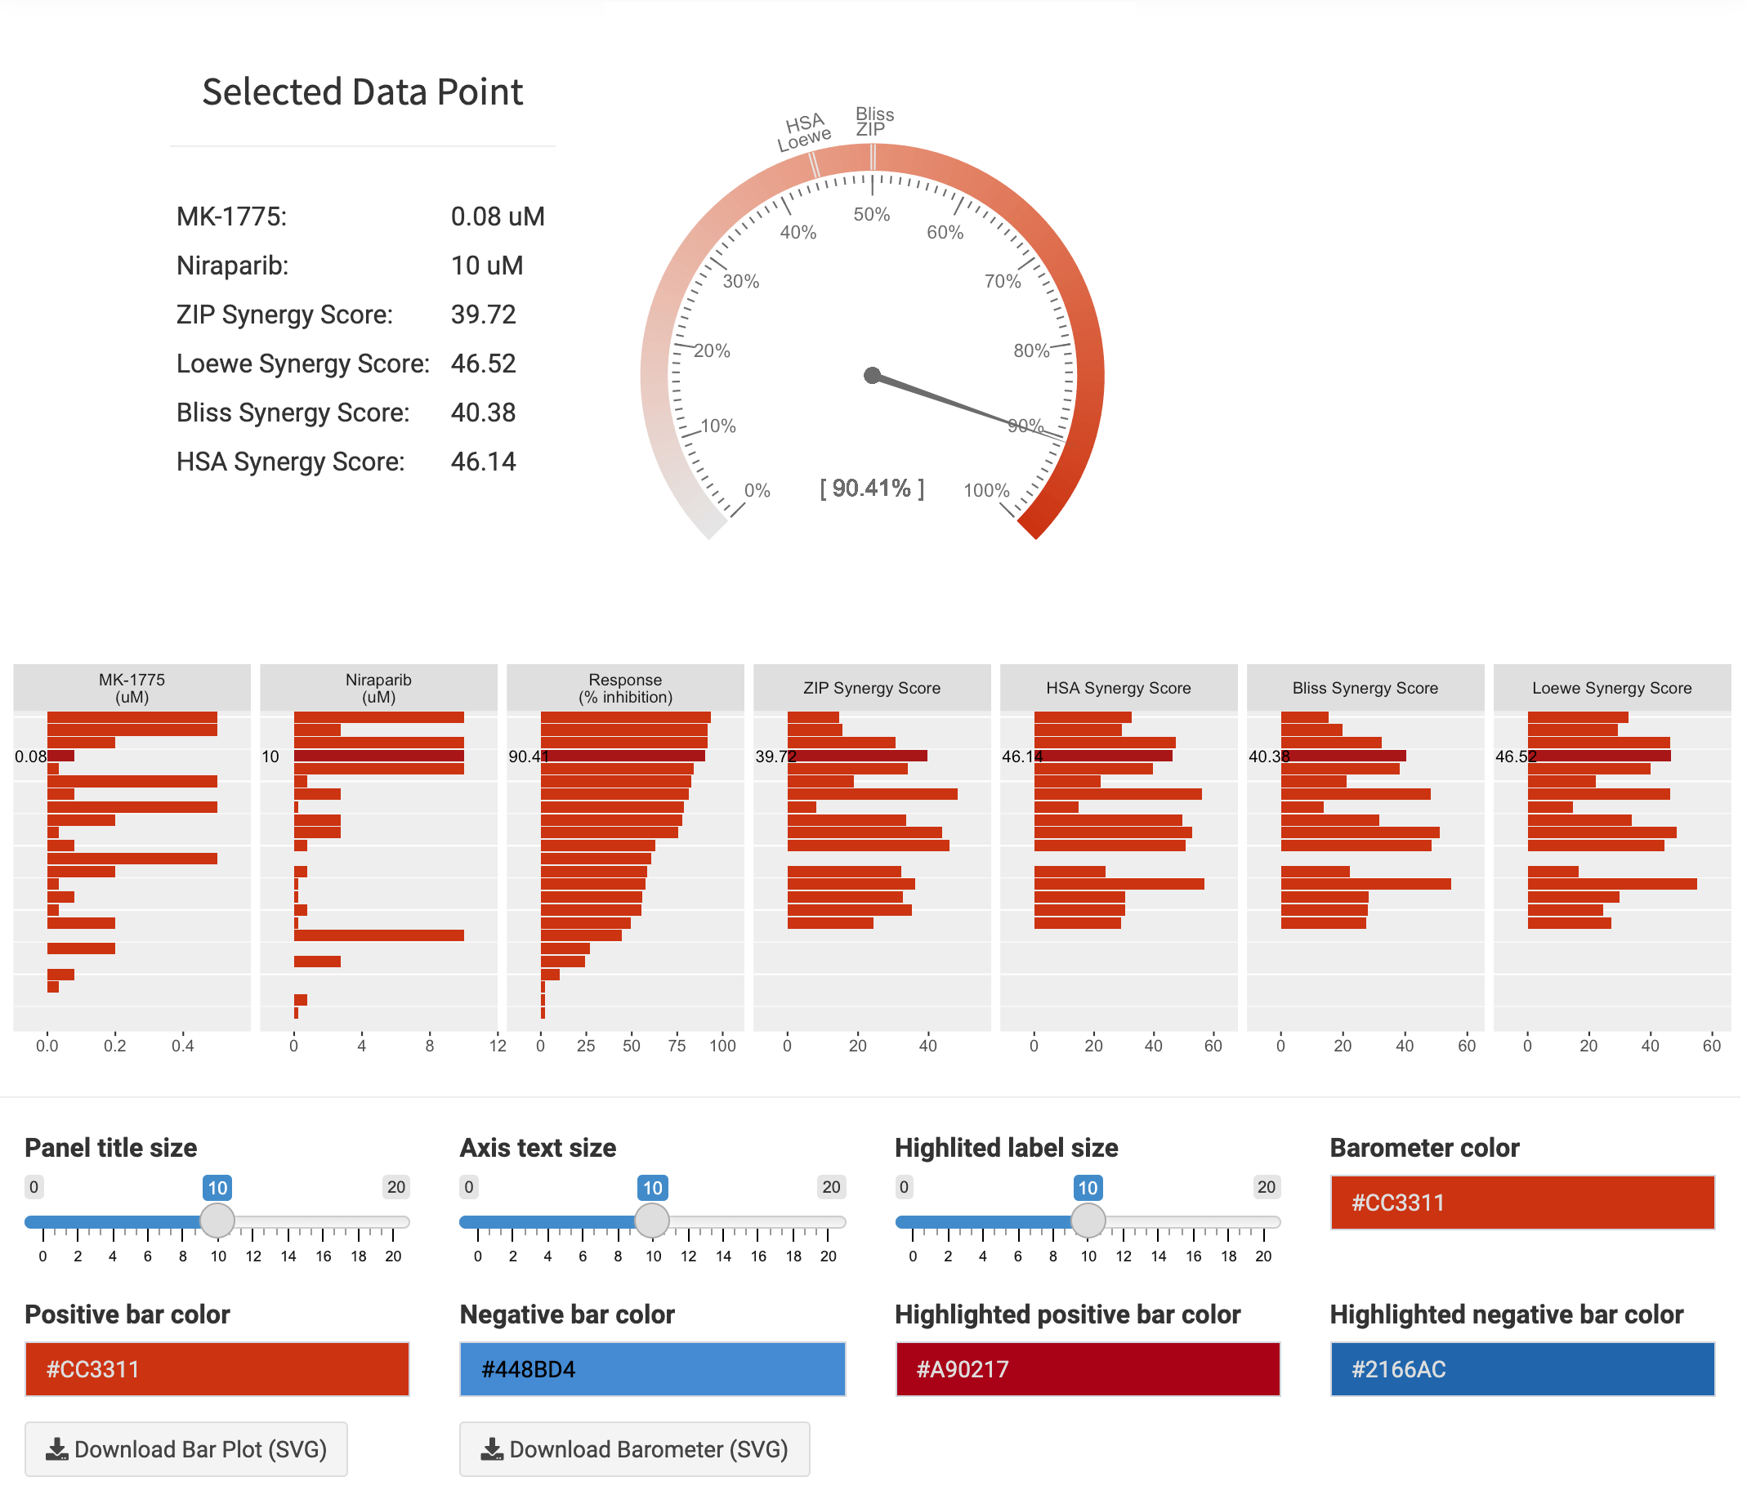
1
2
3
4
5
6
7
8
9
10
11
12
13

Slide 9
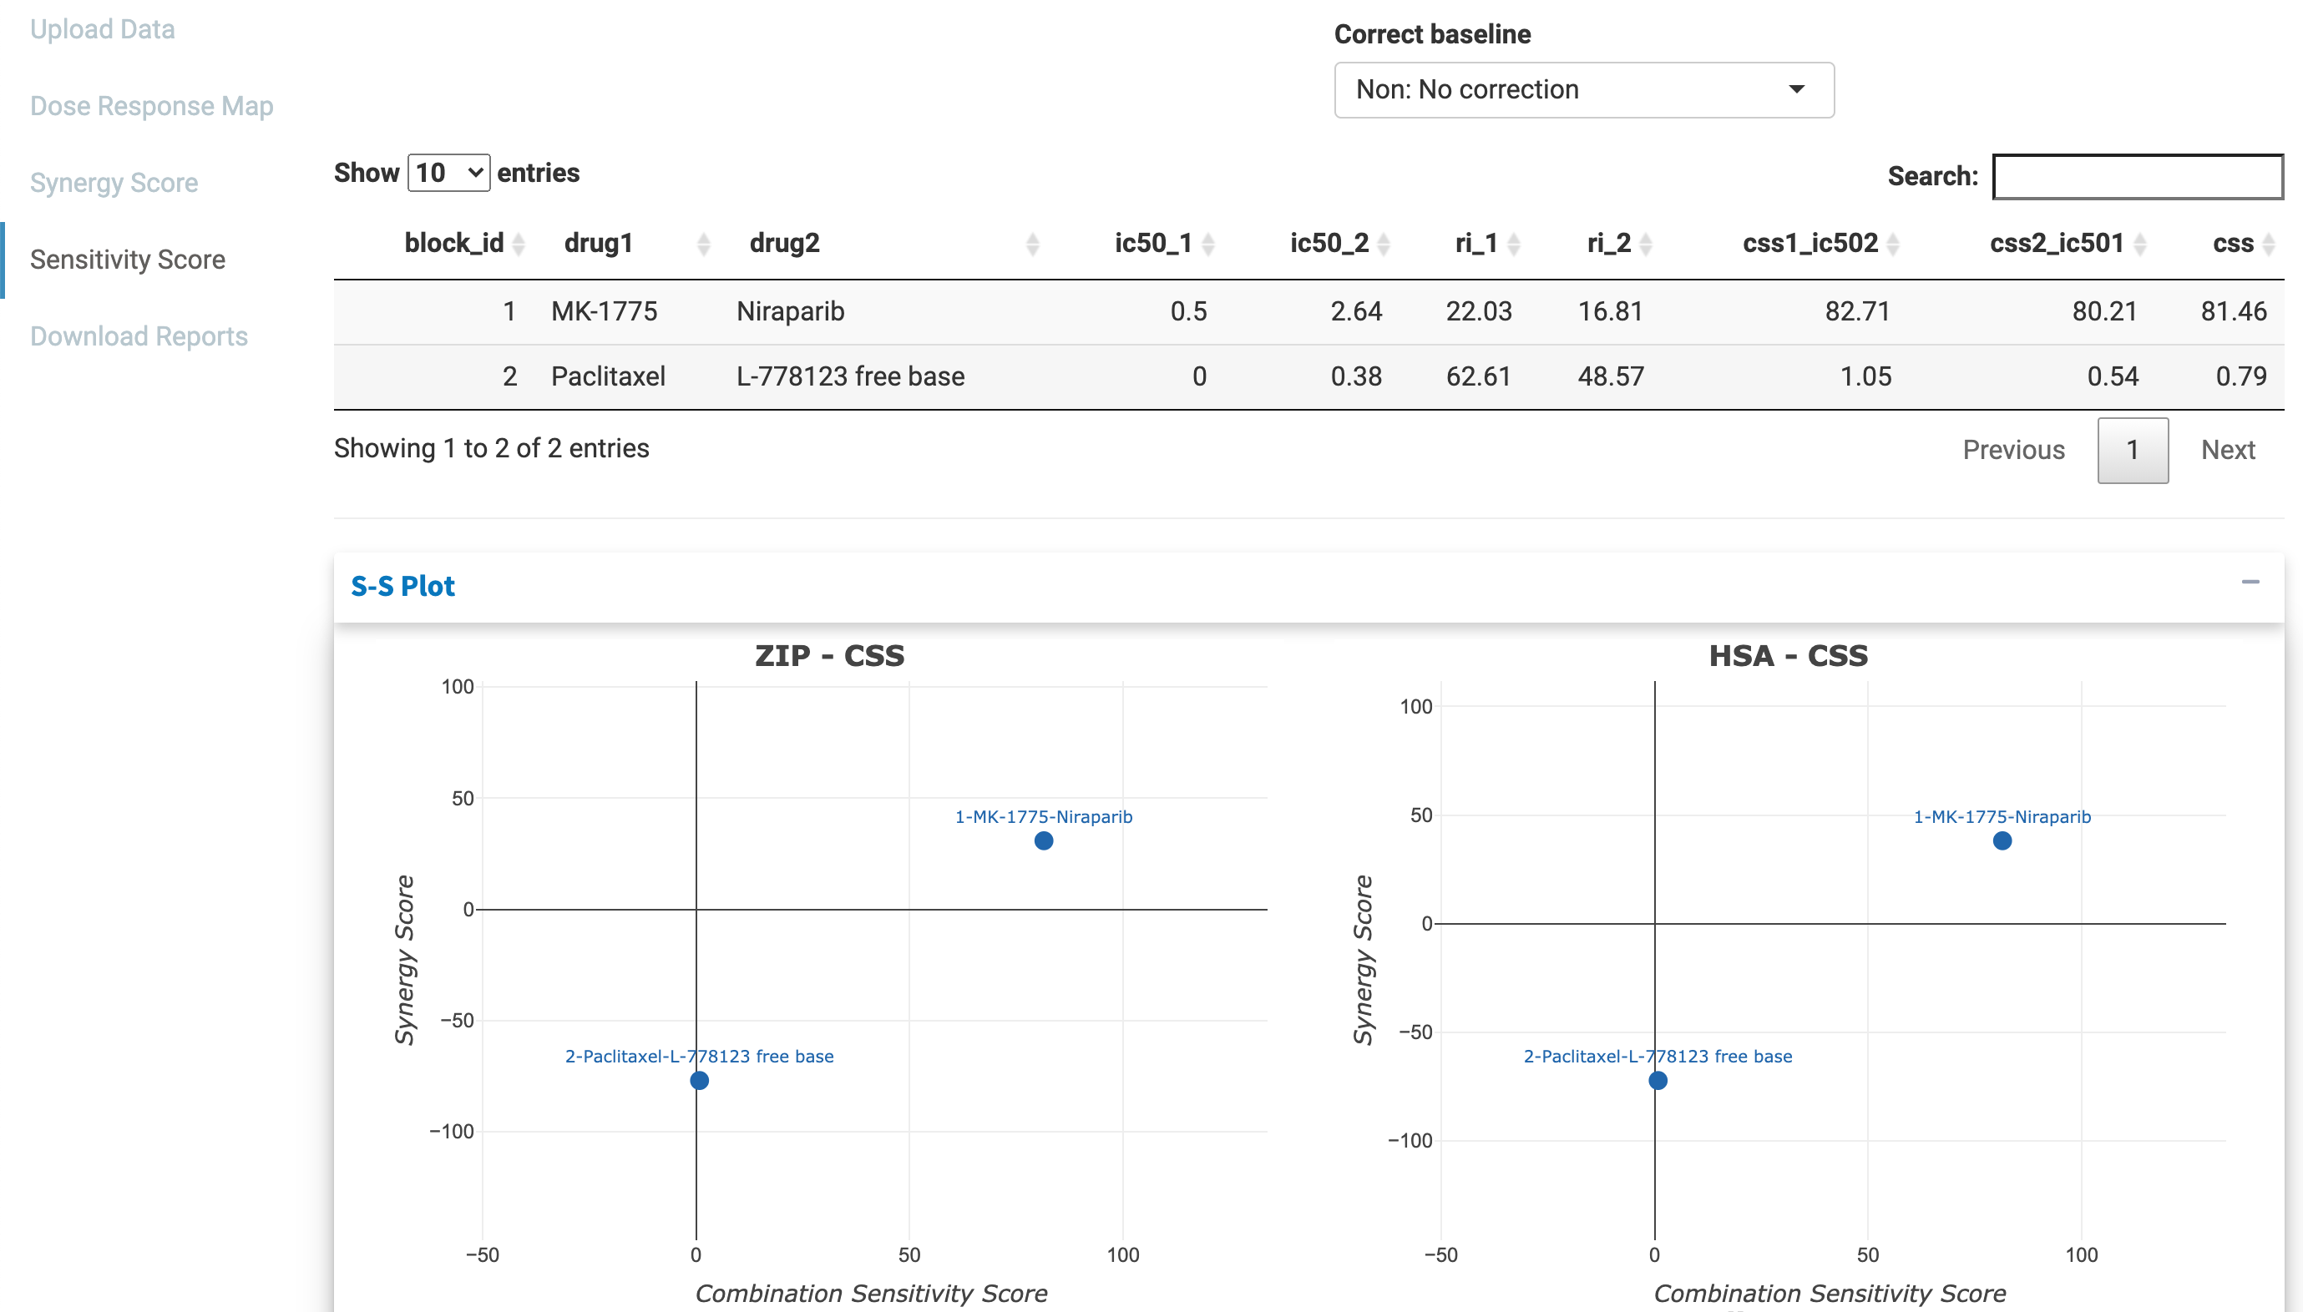
1
2
3

Slide 10
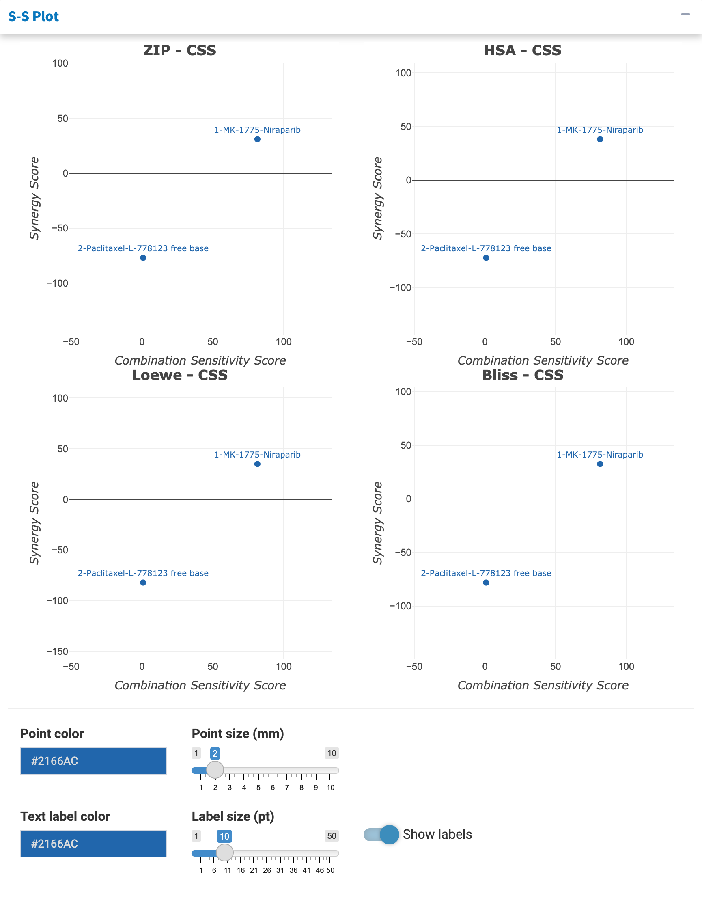
1
2
3
4
5
6

Slide 11
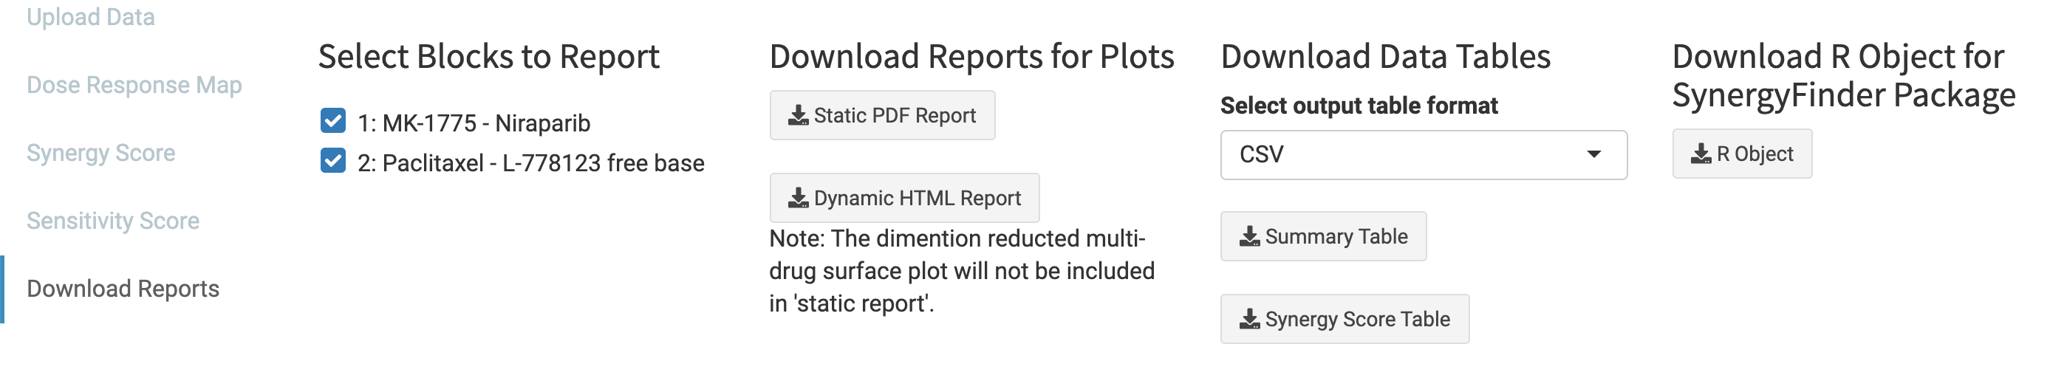
1
2
3
4

